Slide 1
8장 모바일 컴퓨팅과 활용
8.1 모바일 컴퓨팅 환경
8.2 이동통신 기술과 모바일 정보기기
8.3 모바일 콘텐츠의 활용
8.4 모바일 콘텐츠 개발기술

Slide 2
8.1 모바일 컴퓨팅 환경
모바일 혁명
모바일 컴퓨팅의 구성요소
모바일 콘텐츠

Slide 3
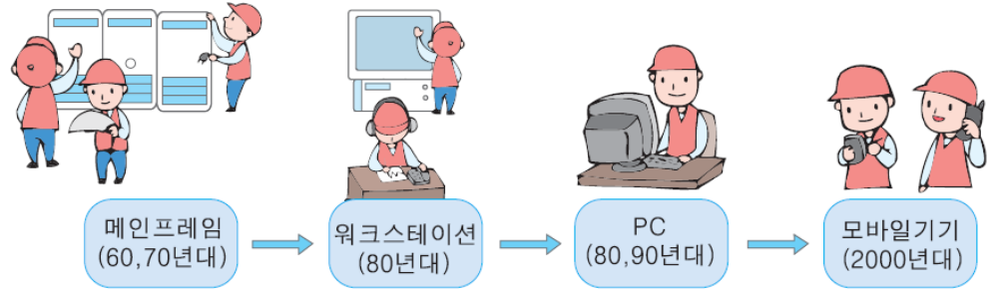
모바일 혁명
8.1 모바일 컴퓨팅 환경
컴퓨팅 환경의 발전에 따른 정보사회의 변화
  메인프레임 시대 : 1960~1970년대
  워크스테이션 시대 : 1980년대
  PC 활용의 확산 : 1980∼1990년대
  모바일 컴퓨팅 시대 : 2000년대

Slide 4
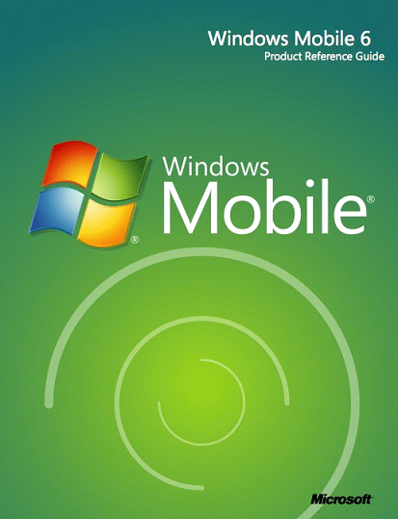
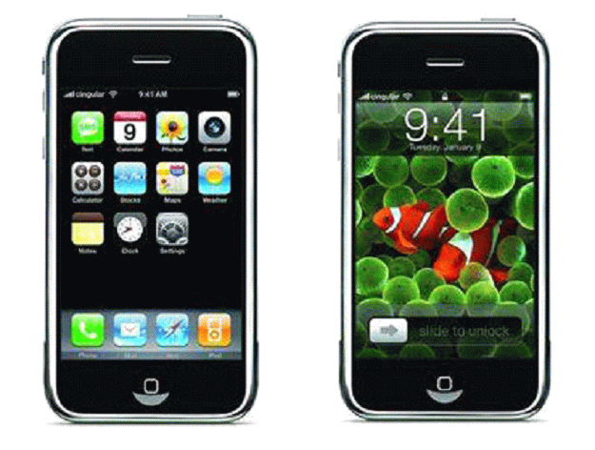
모바일 혁명
8.1 모바일 컴퓨팅 환경
Microsoft사 빌 게이츠 회장
  IT 혁명의 후속타로 제2의 IT붐으로 ‘모바일 혁명’ 예측
    “앞으로 다양한 형태의 PC가 새로운 흐름의 중심을 이루며
    웹 서비스의 혁명을 가져올 것”
  새로운 형태의 PC : 태블릿 PC, 휴대용 단말기, 스마트 폰 등의 모바일 기기를 포괄
  웹서비스의 혁명: ‘Three Any’ 특징인 유비쿼터스 환경의 실현
    언제(Any Time), 어디서나(Any Where), 어떤 단말기(Any Device)를 이용하더라도 자유롭게 인터넷에 접속
Apple사의 스티브잡스 회장
  2007년 초 iPhone발표
    iPod와 인터넷 및 휴대폰을 결합

Slide 5
모바일 컴퓨팅의 구성요소
8.1 모바일 컴퓨팅 환경
모바일(Mobile)의 개념
  ‘모바일(Mobile)’ : 언제 어디서나 휴대가 가능하며 회선의 연결 없이도 무선통신기기를 이용하여 데이터를 주고받을 수 있는 것
  즉, 휴대성(Portable) 기기를 이용하여 이동 중에 실시간으로 디지털 데이터의 상호교환을 수행할 수 있는 능력
    휴대용 디지털 TV : 모바일 기기 아님
    MP3 기기 : 경우에 따라 모바일 기기
  모바일 기기는 이동성(Mobility) 및 위치기반(Location-based) 특성
    위치기반이란 모바일 기기의 사용자 위치에 따라 무선으로 전송되어 오는 정보가 다르다는 것을 의미
    예, GPS 칩을 장착한 휴대전화로 근처의 음식점 정보 서비스 제공

Slide 6
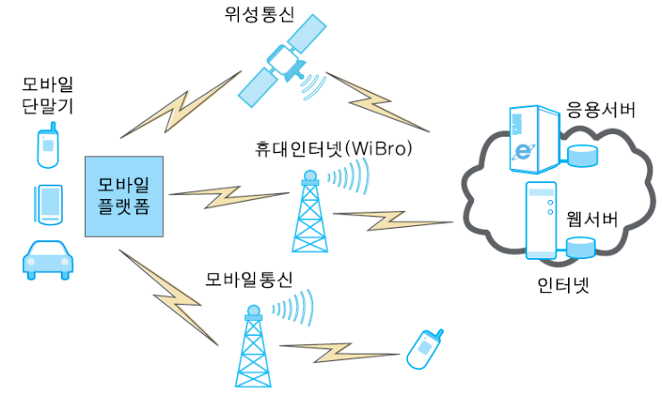
모바일 컴퓨팅의 구성요소
8.1 모바일 컴퓨팅 환경
모바일 서비스 환경의 구성요소
  단말기 : 휴대폰, PDA, 스마트폰, 태블릿PC, eBook 단말기
  네트워크 : 이동통신망, 위성통신망, 무선 LAN, 휴대인터넷망
  플랫폼 : 모바일 운영체제, 모바일 웹브라우저, 앱 스토어
  콘텐츠(애플리케이션 및 데이터) :
    모바일 정보
    모바일 엔터테인먼트
    모바일 커뮤니케이션

Slide 7
모바일 컴퓨팅의 구성요소
8.1 모바일 컴퓨팅 환경
모바일 서비스 환경의 발전방향
  더 빨리, 보다 편리하고, 비용이 적게 정보의 획득 및 전달
    최근 학생들은 e-메일보다 휴대전화 문자 메시지를 더 자주 이용
  모바일 서비스로 삶의 질에 대한 향상
    디지털 홈의 원격제어
    교육이나 여가 활용에 모바일 서비스
  새로운 활용분야의 출현
    사진이나 멀티미디어 메시지의 전송
    비디오나 3D 게임 등의 다양한 멀티미디어 콘텐츠

Slide 8
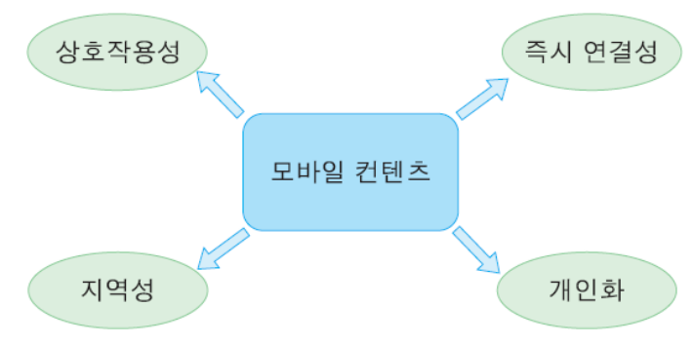
모바일 콘텐츠
8.1 모바일 컴퓨팅 환경
모바일 콘텐츠의 특성
  이동통신환경에서 활용하는 문자, 소리, 영상 등의 디지털 콘텐츠
    상호작용성(Communicability)
    즉시연결성(Instant Connectivity)
    지역성(Localization)
    개인성(Personalization)
  단말기 기능과 성능의 제약
    콘텐츠의 크기, 기능, 품질이 제한적
    비교적 짧은 시간동안 이용
    이용환경도 제한적

Slide 9
모바일 콘텐츠
8.1 모바일 컴퓨팅 환경
모바일 콘텐츠의 분류
  대표적인 모바일 콘텐츠 추세
    문자메시지⇒벨소리, 통화연결음⇒모바일게임⇒멀티미디어 서비스
  정보 서비스: 무선인터넷에서 제공되는 정보제공형 콘텐츠
    뉴스, 날씨, 스포츠 등 일반 정보
    광고, 지불결재 등 상거래 서비스
    지도, 교통정보, 내비게이션 등의 위치기반 정보
  모바일 엔터테인먼트: 모바일 기기에서의 엔터테인먼트 콘텐츠
    게임, 벨소리, 캐릭터, 음악, 비디오(VOD), 방송(DMB)
  모바일 커뮤니케이션: 휴대용 기기로 메시지나 메일 등을 전송
    문자메시지, 멀티미디어 메시지, 인스턴트 메시지, 화상전화, 커뮤니티 서비스

Slide 10
8.2 이동통신 기술과 모바일 정보기기
이동통신 기술의 발전
무선인터넷 서비스의 발전
모바일 정보기기

Slide 11
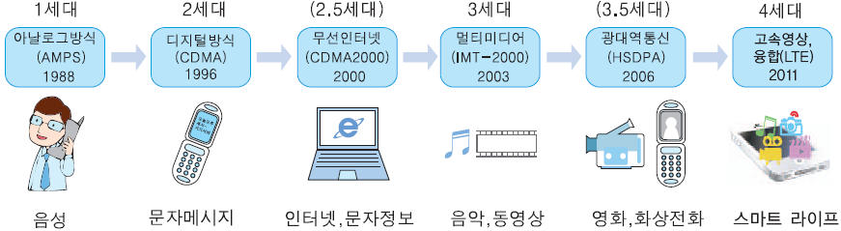
이동통신 기술의 발전
8.2 이동통신 기술과 모바일 정보기기
발전과정
  세계최초의 휴대폰 : 1983년, Motorola사 DynaTac
  1세대 아날로그 방식⇒ 2세대 1991년경 디지털 방식
  ⇒ 3세대 2000년 IMT-2000 ⇒ 4세대 2011년 이후
  우리나라 각 세대별 통신망 기술과 대표적인 서비스

Slide 12
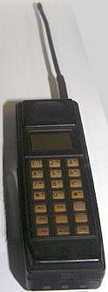
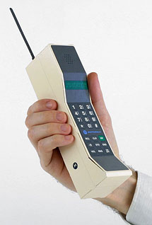
이동통신 기술의 발전
8.2 이동통신 기술과 모바일 정보기기
(1) 1세대: 아날로그 이동통신
  음성통화를 목적으로 개발
  미국의 AMPS 방식과 유럽의 TACS 방식
1983년 세계 최초로 상용화된
Motorola사의 DynaTac 8000
    삼성전자가 1988년 국내
    처음 서비스한 SH-100

Slide 13
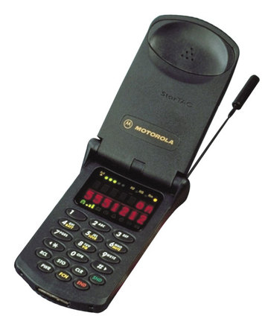
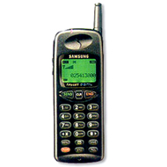
이동통신 기술의 발전
8.2 이동통신 기술과 모바일 정보기기
(2) 2세대 및 2.5세대: 디지털 이동통신
  1990년대 초에 상용화
  음성 외에도 데이터의 송수신이 가능
  비동기식인 TDMA 방식과 동기식인 CDMA방식으로 구분
    TDMA : 시간분할 다중접속 방식, 유럽의 GSM 방식
    CDMA : 코드분할 다중접속 방식, 미국 일부, 한국, 호주 등 아태지역
  2.5세대 : 2000년대에 한 단계 진화된 CDMA2000 1x 방식 개발
    2001년 컬러휴대폰 출시
Motorola StarTAC
삼성전자의 SCH-100

Slide 14
이동통신 기술의 발전
8.2 이동통신 기술과 모바일 정보기기
(3) 3세대 및 3.5세대 : 멀티미디어 시대의 시작
  음악이나 동영상과 같은 멀티미디어 서비스 시대 시작
  2003년경 3세대 이동통신 기술 IMT-2000 개발
    우리나라 및 미국의 동기식 CDMA2000 방식
    유럽의 비동기식 W-CDMA 방식이 대표적
    원래 전세계 글로벌 로밍을 목표하였으나 완전실현 실패
  3.5세대 이동통신기술
    2007.3월 HSDPA 기술은 W-CDMA 기술에서 전송속도 획기적 개선
    최대 다운로드 속도 14Mbps 및 업로드 속도 5.76Mbps를 지원
    SK텔레콤의‘3G+’및 KTF의‘쇼’등의 멀티미디어 서비스 가능
  휴대인터넷을 위한 LTE 및 WiBro
    고속으로 이동하는 도중에도 무선인터넷이 가능
    휴대전화의 무선인터넷 서비스에 적용

Slide 15
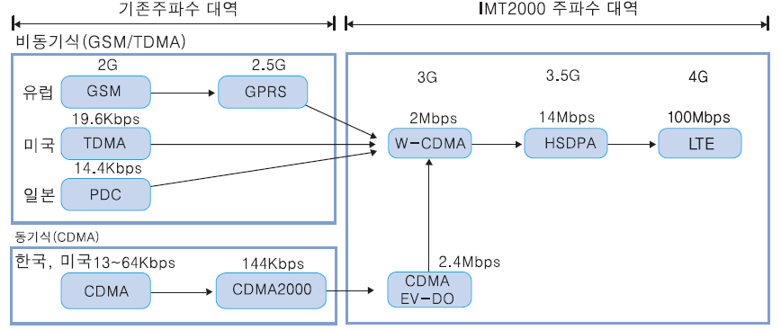
이동통신 기술의 발전
8.2 이동통신 기술과 모바일 정보기기
이동통신 기술표준의 진화과정

Slide 16
이동통신 기술의 발전
8.2 이동통신 기술과 모바일 정보기기
(4) 4세대 : 융합시대
  ITU의 정의
    정지시 1Gbps, 고속 이동시 100Mbps 데이터 전송속도 지원
  국내 4G 이동통신 시대 개막
    2011.7 SK텔레콤과 LGU+ 4G LTE(Long Term Evolution) 서비스 시작
    2012.1 KTF에서 4G WiBro(Wide Broadband) 서비스 시작
  4G 통신망에서는 높은 전송속도로 스마트폰 혁명이 예상
    온라인 게임, 모바일 TV, 각종 스트리밍 콘텐츠 등의 초고속 초고화질 멀티미디어 서비스가 가능

Slide 17
무선인터넷 서비스의 발전
8.2 이동통신 기술과 모바일 정보기기
무선인터넷
  이동 중에 무선으로 모바일 단말기를 이용하여 인터넷 환경의 정보나 멀티미디어 데이터를 송수신하는 것
무선인터넷 서비스
  언제, 어디서나 이동 환경에서 이용할 수 있는 편리성
  실시간 대화식으로 정보교환을 할 수 있는 즉시성
  휴대형 단말기를 통해 다양한 콘텐츠를 활용
    앞으로 보다 다양한 멀티미디어 정보의 활용이 가능
무선인터넷 서비스의 유형
    고정형 무선인터넷 와 이동형 무선인터넷 (계속)

Slide 18
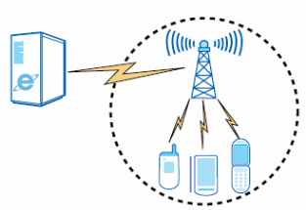
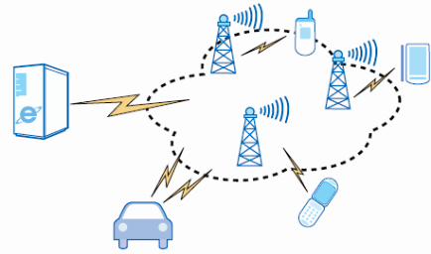
무선인터넷 서비스의 발전
8.2 이동통신 기술과 모바일 정보기기
고정형 무선인터넷
  무선 LAN이나 핫스팟과 같이
  제한된 구역 내에서 이용이 가능
  구역 내에서는 이동이 가능하나
  지역을 벗어나면 서비스가 중단
  무료사용 또는 정액제로 제한없이 사용가능
이동형 무선인터넷
  휴대폰이나 스마트폰 등 모바일
  단말기를 이용하여 인터넷에 접속
  사용료가 이용시간과 데이터
  전송량에 따라 부과

Slide 19
무선인터넷 서비스의 발전
8.2 이동통신 기술과 모바일 정보기기
무선인터넷의 활용
  이동 중에 정보검색, 메일 송수신, 티켓예약, 신속한 커뮤니케이션
  국내 상용 서비스: SK ‘네이트’, KTF ‘매직 n’, LG ‘ez-i’
  무선인터넷 서비스의 활용분야
    국내는 주로 게임, 오락, 벨소리 다운로드 등 엔터테인먼트 콘텐츠
    미국은 업무에 연관이 많은 e-커머스 및 e-비지니스 콘텐츠가 발달
    일본의 경우 금융서비스, 티켓예약, 주차장정보, 멜로디 서비스 등 실생활에 엔터테인먼트를 활용한 콘텐츠가 많이 이용
  최근 풀브라우저(Full Browser) 서비스 시작
    휴대폰 단말기에서 인터넷을 PC에서 보는 것처럼 볼 수 있음
    2007년 iPhone, 국내에서는 2010년 이후 본격적으로 스마트폰 시대
    스마트폰에서 웹 검색, 서핑 등 웹과 동일한 콘텐츠의 서비스 가능
  유무선 연동 콘텐츠의 수요가 대폭 증가할 것으로 예상

Slide 20
모바일 정보기기
8.2 이동통신 기술과 모바일 정보기기
모바일 기기의 한계점
  휴대성 때문에 화면의 크기가 작고 프로세서의 성능이 낮다.
  무선방식의 통신으로 전송속도 느리다.
  배터리 용량이 큰 제약사항으로 이므로 전력소모량이 큰 CPU나 프로세서의 장착이 어렵다.
  입력 수단은 몇 개의 버튼, 터치스크린, 펜 입력장치 등을 이용
  이용여건이 안정적이지 못함
    야외, 이동 중에 사용, 사용시간도 지속적이 아니라 잠시 사용
  ⇒ 효과적인 사용을 위해서는 편리한 사용자 인터페이스 요구됨

Slide 21
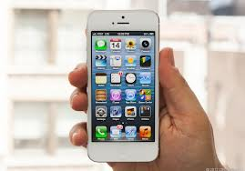
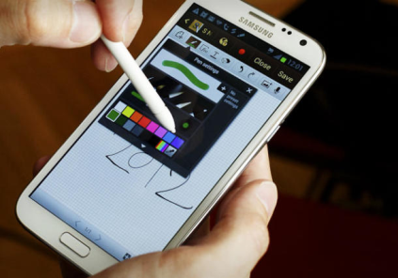
모바일 정보기기
8.2 이동통신 기술과 모바일 정보기기
이동통신 단말기의 종류
  일반 휴대폰 (‘피쳐폰’)
    음성통신 기능에 무선인터넷 및 정보처리를 위한 컴퓨팅 기능을 내장
    카메라 기능과 GPS 기능도 내장
  스마트폰
    일반 PC와 같이 범용 운영체제 탑재하여 인터넷, 이메일, 전자책, 게임 등 다양한 애플리케이션을 실행할 수 있는 고기능 휴대폰
    넓은 화면과 터치 기능 등 편리한 인터페이스와 멀티미디어 기능을 지원하여 ‘손 안의 PC’라고 호칭
    2012년 현재 애플의 아이폰과 삼성전자의 갤럭시폰이 양강구도
iPhone5
삼성 갤럭시 노트2

Slide 22
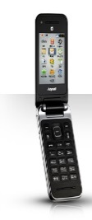
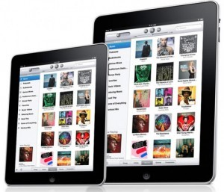
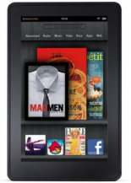
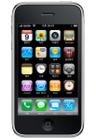
모바일 정보기기
8.2 이동통신 기술과 모바일 정보기기
  태블릿 PC
    2010.4 애플 아이패드(iPad) : 9.7인치 화면 0.5인치 두께
      태블릿PC(Tablet PC) 시장 개척 => 스마트라이프 혁명에 큰 역할
      모바일 인터넷을 통해 멀티미디어 감상, 이메일 송수신 등 업무 처리 가능
    삼성전자 갤럭시탭, 애플 아이패드2, 3, 아이패드 미니, 구글 넥서스탭
  전자책 단말기
    2007년 아마존 Kindle : 전자책 시장의 본격적인 형성에 촉매제 역할
      전자책, 신문 등 출판 콘텐츠를 무선 인터넷으로 받아 이동 중에도 구독
    최근 아마존 Kindle Fire는 멀티미디어 데이터도 구독 가능
      태블릿 PC와 동등한 수준의 모바일 인터넷 기능을 제공
일반 휴대폰
스마트폰
iPad
Kindle Fire

Slide 23
8.3 모바일 콘텐츠의 활용
모바일 정보 서비스
모바일 엔터테인먼트
모바일 커뮤니케이션

Slide 24
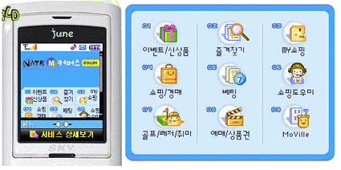
모바일 정보 서비스
8.3 모바일 콘텐츠의 활용
m-커머스 (m-Commerce)
  무선단말기와 무선인터넷 기술을 통해 이루어지는 모든 상거래
    유선인터넷을 통한 e-커머스를 확대한 개념
    온라인 상거래뿐만 아니라 오프라인 상거래도 연동하여 처리 가능
  모바일 뱅킹, 모바일 지불결제 및 신용카드 무선결제, 증권정보 서비스와 주식거래, 티켓예약, 쇼핑 등
NATE의 m-커머스

Slide 25
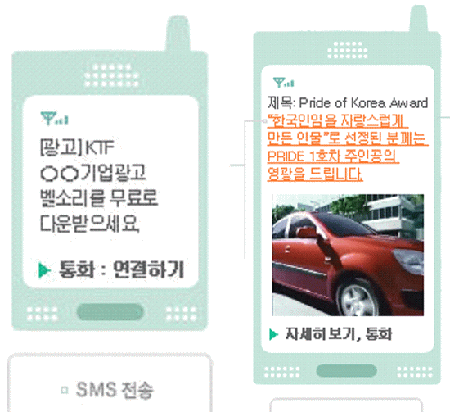
모바일 정보 서비스
8.3 모바일 콘텐츠의 활용
모바일 광고 (Mobile Advertising)
  모바일 기기를 통해 전달되는 각종 형태의 광고
  개인별 맞춤광고, 타이밍기반 마케팅이나 위치기반 마케팅이 가능
  광고의 전달방식
    광고내용을 일방적으로 송출하는 푸시(Push) 방식
    고객이 능동적으로 검색하거나 접속하는 풀(Pull) 방식
  최근에는 TV광고와 유사한 형태의 멀티미디어 광고도 등장
모바일 광고의 사례

Slide 26
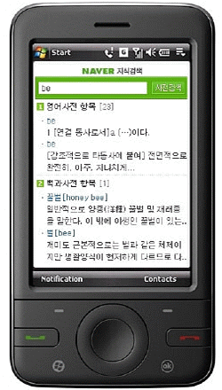
모바일 정보 서비스
8.3 모바일 콘텐츠의 활용
웹 정보검색
  무선인터넷을 통하여 웹서버로부터 원하는 정보를 찾아오는 것
    무선 LAN이나 핫스팟을 통한 고정형
    이동통신망을 이용한 이동형
  이제는 LTE와 같은 휴대인터넷 서비스를 이용
    이동 중에도 초고속으로 웹 정보를 이용 가능
  그동안 모바일 브라우저를 통하여 웹정보에 접근,
  이제는 풀브라우저(Full Browser)로 온라인 포털사이트 이용

Slide 27
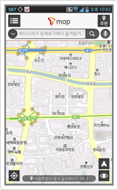
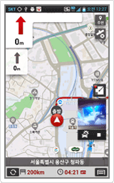
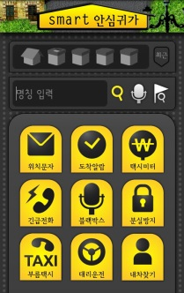
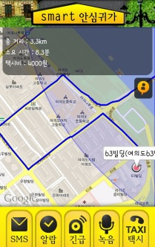
모바일 정보 서비스
8.3 모바일 콘텐츠의 활용
위치기반 서비스(LBS, Location Based Service)
  휴대폰에서 제공하는 위치정보와 주변 지리정보를 이용
    교통정보, 게임, 위치추적, 전자상거래, 광고 등을 제공하는 서비스
    최근 소형 저가격의 GPS(Global Positioning System)칩이 기본 탑재
    카메라 기반 증강현실(Augmented Reality) 기술과 결합하여 더욱 진화
  대표적 애플리케이션 유형
    위치기반 정보제공 서비스
      교통정보, 길안내, 주변정보 검색, 지도서비스
    신변의 안전 보장 서비스
      “안심귀가”, “i-Kids", "긴급호출” 등
    위치기반 광고, 할인쿠폰 제공 서비스
    카메라와 결합한 지도서비스
      “거리뷰”, “실내뷰”, “스토어뷰”
SK T맵 서비스
스마트 안심귀가

Slide 28
모바일 엔터테인먼트
8.3 모바일 콘텐츠의 활용
벨소리, 컬러링(통화대기음)
  벨소리 기능: 원하는 멜로디로 휴대폰 벨소리를 변경하는 서비스
    초창기에 4 Poly에서 최근에는 64 Poly까지 지원
  컬러링(Caller Ring) : 휴대폰으로 전화를 걸었을 때 원하는 음악이나 효과음을 발신자에게 들려주는 통화대기음 서비스
    국내 기업이 세계최초로 개발하여 서비스를 시작

Slide 29
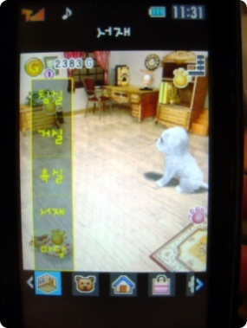
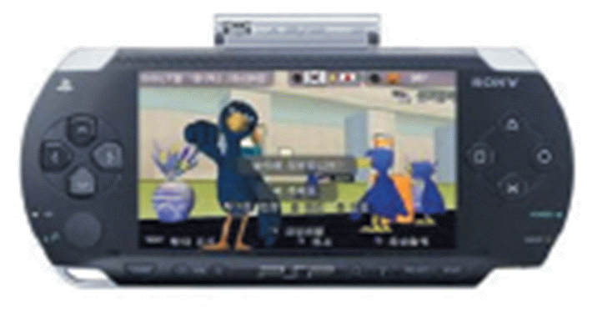
모바일 엔터테인먼트
8.3 모바일 콘텐츠의 활용
캐릭터 다운로드
  예전에는 이미지 기반 캐릭터가 주종, 현재 벡터 그래픽스 기술로 제작된 캐릭터 이용, 앞으로는 3D 캐릭터 활성화 예상
  활용분야
    모바일 채팅, 이모티콘, 모바일 게임 등
    향후 뉴스 서비스, 멀티미디어 메시지, e-러닝 등 분야 활성화 예상
캐릭터를 이용한 ‘마이펫과 놀기’
캐릭터를 이용한 외국어 교육

Slide 30
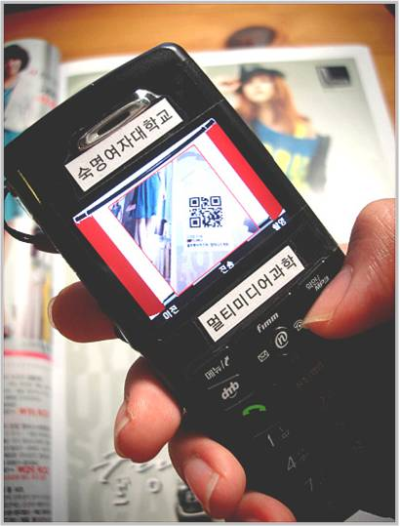
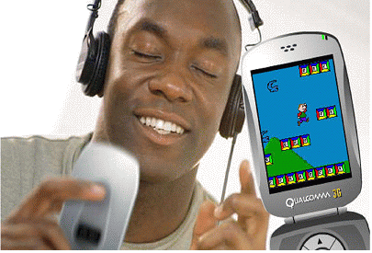
모바일 엔터테인먼트
8.3 모바일 콘텐츠의 활용
카메라폰 응용서비스
  대부분의 휴대폰이 카메라 기능 보유, 해상도도 지속적으로 증진
    앞으로 다양한 모바일 포토 서비스 기대
  사진전송이나 멀티미디어 메시지 전송에 많이 사용
    카메라폰으로 바코드를 인식하여 해당 상품의 정보 수신
    티켓 예매 및 구입 신청 등의 서비스까지 제공
오디오/비디오 서비스
  다운로드 방식과 스트리밍 방식
  모바일 MOD(Music On Demand) 서비스
  모바일 VOD(Video On Demand) 서비스

Slide 31
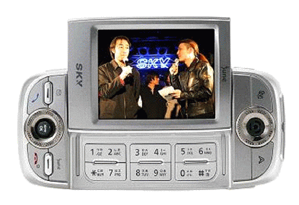
모바일 엔터테인먼트
8.3 모바일 콘텐츠의 활용
모바일 TV (DMB 서비스)
  이동환경에서 모바일 단말기를 통해 시청할 수 있는 디지털 방식의 멀티미디어 방송
  DMB(Digital Multimedia Broadcasting) 서비스
    우리나라가 세계최초로 개발
    모바일 환경에서 고화질, 고음질, 다채널의 멀티미디어 방송
  위성 DMB와 지상파 DMB로 구분

Slide 32
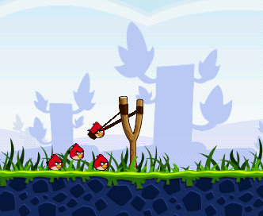
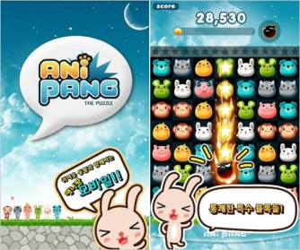

모바일 엔터테인먼트
8.3 모바일 콘텐츠의 활용
모바일 게임
  모바일 게임의 특징
    시간과 공간의 제약이 없는 접근성과 이동성
    상황이나 위치에 따라 개인화 된 서비스가 가능
    제한된 디스플레이 및 키패드로 인해 조작방법과 인터페이스가 간단
  스마트폰 기능을 반영한 특징적인 게임
    센서 이용 : “앵그리버드”(터치센서), “템플런”, “바운싱볼”(중력센서)
    SNS 연동 : “애니팡”, “드래곤플라이트”의 경우 “카카오톡”과 연계
    고품질 화면의 대형 모바일 RPG 게임 : 게임로프트사 “던전헌터” 등
앵그리버드
애니팡
던전헌터

Slide 33
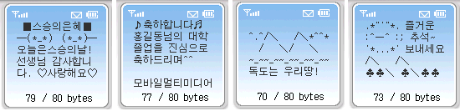
모바일 커뮤니케이션
8.3 모바일 콘텐츠의 활용
문자메시지 서비스(SMS: Short Message Service)
  메모전달, 뉴스/날씨 정보, 채팅 등 단순 문자메시지 서비스
    온라인 e-메일 서비스보다 문자메시지 서비스의 이용이 더 빈번
    유선인터넷과 연동하여 PC에서 SMS 작성 및 발송이 가능
    용량이 CDMA 망에서 80바이트(한글 40자). GSM 망은 160바이트

Slide 34

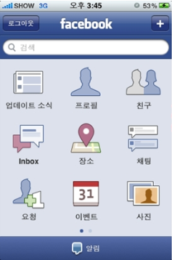
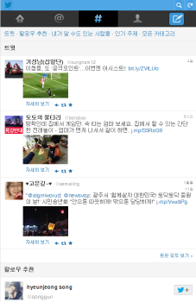
모바일 커뮤니케이션
8.3 모바일 콘텐츠의 활용
모바일 인스턴트 메신저
  스마트폰에서 무선인터넷을 통하여 접속자들과 실시간 문자 대화
    SMS나 MMS는이동통신망을 통하여 메시지 데이터를 전송
  2011년 국내 스마트폰 사용자 86.4% 이용, “카카오톡”이 대표적
모바일 소셜네트워크서비스(SNS)
  모바일 단말기와 연동되며 더욱 인기
  페이스북(Facebook), 트위터(Twitter), 미투데이(me2day)
  사용자간의 실시간 양방향 의사소통을 가능케하여 소통방식 변화
모바일
페이스북
카카오톡
트위터

Slide 35
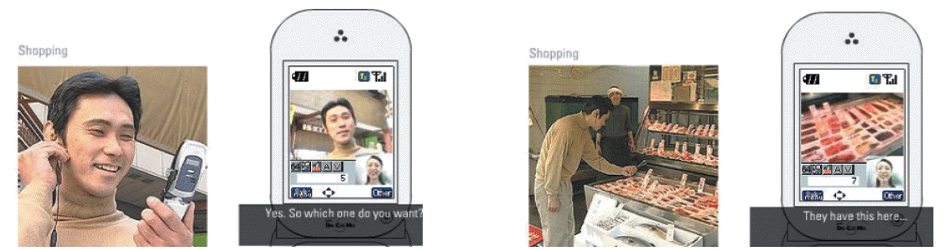
모바일 커뮤니케이션
8.3 모바일 콘텐츠의 활용
모바일 화상전화(Mobile Video Telephony)
  3.5세대 광대역 이동통신망의 발전과 모바일기기 처리능력의 향상, 그리고 카메라폰의 확산으로 화상전화 가능
  모바일기기가 소형화되면서도 LCD 화면은 고해상도의 큰 사이즈로 발전하고, 비디오 데이터의 압축/복원 기술이 발전
  현재 근거리 무선통신기술과 무선인터넷(Wi-Fi)을 이용한 인터넷전화에서 휴대인터넷(LTE)에 기반한 IP 기반 인터넷전화로 발전
NTT DoCoMo의 화상전화 서비스의 예

Slide 36
8.4 모바일 콘텐츠 개발기술
모바일 시장의 가치사슬
모바일 플랫폼 기술
사운드 및 비디오 처리기술
이미지 및 그래픽스 처리기술

Slide 37
모바일 시장의 가치사슬
8.4 모바일 콘텐츠 개발기술
모바일시장에서 각 사업자별 기능 및 역할
  1) 단말기 제조회사
    휴대폰, 스마트폰, DMB 단말기를 설계/제조
  2) 서비스 사업자(Carrier)
    국내의 이동통신서비스 사업자: SK텔레콤, KT, LG U+,
    위성DMB 서비스는 TU미디어, 지상파 DMB서비스는 KBS 등 6개 업체
  3) 모바일 운영체제 제공자
    iOS, Android, Windows Phone, Symbian 등 모바일 운영체제 제공
    멀티미디어 및 사용자 인터페이스 개발 기능 지원
    개발 및 테스트 환경도 제공

Slide 38
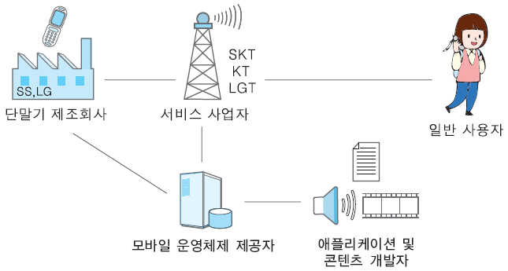
모바일 시장의 가치사슬
8.4 모바일 콘텐츠 개발기술
  4) 애플리케이션 및 콘텐츠 개발자
    다양한 애플리케이션이나 콘텐츠를 특정 모바일 운영체제에서 개발

Slide 39
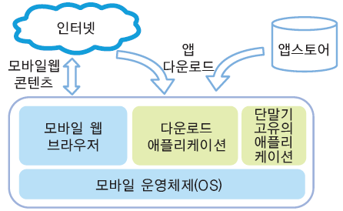
모바일 플랫폼
8.4 모바일 콘텐츠 개발기술
모바일 소프트웨어의 구성
  모바일 단말기용 시스템 소프트웨어
    모바일 단말기의 구동을 위한 모바일 운영체제(OS)
  콘텐츠 (애플리케이션 소프트웨어)
    다운로드 애플리케이션
      인터넷이나 앱스토어에서 다운받아 실행
      게임, 음악, 이러닝, 교통정보 등 다양한 앱
    모바일 웹브라우저
      모바일 기기의 마이크로 브라우저
      인터넷 서버의 각종 모바일 콘텐츠 제공
    단말기 고유의 애플리케이션
      모바일 운영체제 위에서 직접 구현
      바탕화면 등 휴대폰 자체에 내장된 기능
모바일 기기 소프트웨어의 구성

Slide 40
모바일 플랫폼
8.4 모바일 콘텐츠 개발기술
모바일 플랫폼 (모바일 운영체제)
  휴대폰에서 PC의 운영체제와 같은 역할을 수행
    프로세서, 메모리, 화면 등의 하드웨어를 관리하고 운영하는 프로그램
    모바일 애플리케이션이 실행되는 소프트웨어 플랫폼 역할
  스마트폰 이전의 모바일 운영체제
    이동통신 사업자나 단말기에 종속되어 폐쇄적인 형태
    모바일 애플리케이션을 개발하기 위한 운영체제의 API를 이동통신사로부터 허락받은 사람만이 접근 가능
  최근에는 플랫폼 역할을 하는 공개형(Open) 모바일 운영체제
    API를 공개함으로써 누구나 해당 플랫폼의 애플리케이션 개발 가능
    애플, 구글, 심비안, 마이크로소프트 등 모바일 운영체제 사업자들은 개발자들에게 API 및 개발도구를 무료로 제공하는 공개전략

Slide 41

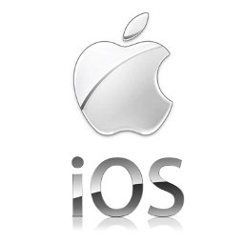



모바일 플랫폼
8.4 모바일 콘텐츠 개발기술
대표적인 모바일 운영체제(OS)
  스마트폰 운영체제 시장
    2012년 안드로이드 70%, 아이폰 15%,
    기타 블랙베리, 심비안, 윈도우
  애플 iOS
    아이폰과 아이패드에 탑재된 모바일 운영체제
    키패드 없이 멀티터치, 큰 화면, 다중작업 기능이 주요 특징
    애플리케이션 개발 API를 공개, 앱스토어(AppStore)에서 일반 판매
      이동통신사에 종속적이던 모바일 앱 시장 주도권이 플랫폼 위주로 이동
  구글의 안드로이드 운영체제
    오픈소스(Open Source) 전략 - 여러 단말기 공급사에서 플랫폼 채택
    다수의 단말기 공급사, 이동통신 사업자, 일반 개발자에게 많은 수익이 돌아갈 수 있으므로 모바일 플랫폼 경쟁에서 큰 우위를 차지.

Slide 42
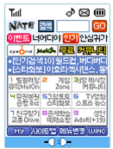
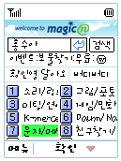
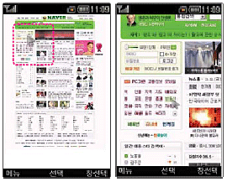
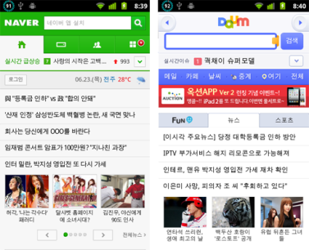
모바일 플랫폼
8.4 모바일 콘텐츠 개발기술
모바일 웹브라우저
  모바일 기기에서 인터넷 자료나 웹에 접속
  2G, 2.5G : WAP(Wireless Application Protocol) 방식
    웹 방식보다 훨씬 데이터 사용량이 적음
    이동통신사에 종속적 - 단말기 별로 상이한 인터페이스
  3G, 3.5G 풀 브라우징(Full Browsing) 방식
    유선 인터넷 서비스를 휴대폰에서 그대로 이용하려는 요구
    화면이 작고 속도가 느리며 액티브X 등 호환성 문제로 불편
  스마트 폰에서 진정한 의미의 풀 브라우징
    작은 화면에 최적화된 인터페이스, 빠른 속도로 접속
    인터넷 상에서 각종 서비스를 제공해주는 역할
    향후 HTML5 기능을 탑재 - 모바일 웹 애플리케이션 실행
모바일 브라우저의 예

Slide 43
사운드 및 비디오 처리기술
8.4 모바일 콘텐츠 개발기술
사운드 압축기술
  MP3
    MPEG-1에서 오디오 부분의 Layer 3를 의미
    2채널의 스테레오 방식, 압축률 1/10∼1/12, CD 수준의 음질을 지원
  AAC(AdvancedAudio Coding)
    MPEG-2의 오디오 부분에 해당,
    5.1채널의 돌비 방식, MPEG-4의 오디오 표준으로도 채택
    우수한 압축기법 사용하여 MP3보다 파일크기 30% 감소, 음질 향상
  MIDI(Musical Instrument Digital Interface) 표준
    음을 어떻게 연주할 것인지에 관한 정보를 저장 - 즉, 음의 높이, 음의 길이, 음의 강약, 연주할 악기 등 악보에 해당하는 정보를 표현
    실제 소리는 음의 발생장치(Synthesizer)에 의해 생성

Slide 44
사운드 및 비디오 처리기술
8.4 모바일 콘텐츠 개발기술
비디오 압축기술
  MPEG-2
    디지털 방송과 HDTV 및 DVD 수준의 영상을 표현할 목적
  MPEG-4
    인터넷 유선망뿐만 아니라 이동통신 무선망에서
    화상회의 및 비디오 전화와 같은 대화형 멀티미디어의 압축을 목적
    MPEG-4 표준의 Visual 부분
      캠코더 폰의 비디오 압축 및 VOD 서비스 등에 적용
    MPEG-4 표준의 AVC(Advanced Video Coding) 부분
      H.264와 동일
      화상회의나 화상전화의 비디오 압축, 위성 및 지상파 DMB 등에 적용

Slide 45
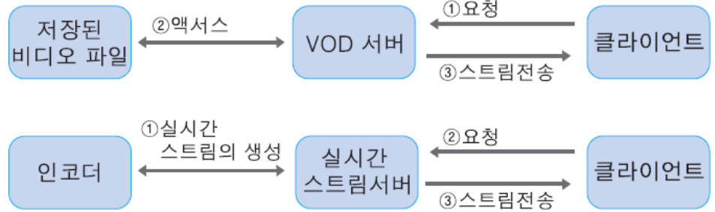
사운드 및 비디오 처리기술
8.4 모바일 콘텐츠 개발기술
스트리밍(Streaming) 기술
  오디오나 비디오 데이터
    시간 흐름에 연속적인 데이터는 용량이 커서 데이터 전송에 많은 시간
    다운로드 방식으로는 데이터를 다 받은 후에야 재생이 가능
  스트리밍 방식
    데이터를 적당한 크기로 분할하여 압축해서 전송
    수신자 측에서는 데이터 조각을 받는 대로 즉시 복원하여 재생
    따라서, 데이터 재생 및 시작시간의 지연이 대폭 감소
온-디맨드 스트리밍과 실시간 스트리밍

Slide 46




이미지 및 그래픽스 처리기술
8.4 모바일 콘텐츠 개발기술
이미지 처리 기술
  WBMP(Wireless BitMaP)
    모바일 단말기의 제한된 메모리에서 사용하기 적합한 파일형식
    WAP 방식의 모바일 환경에서 널리 사용
  SIS(Simple Image Solution)
    국내회사 네오엠텔에서 개발, 국내외에서 널리 사용
    GIF 및 JPEG에 비교하여 6배 이상의 압축률
  GIF나 JPEG
    기존의 웹 환경에서부터 널리 사용
이미지 활용 예

Slide 47
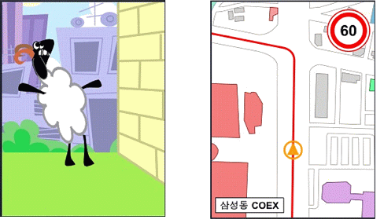
이미지 및 그래픽스 처리기술
8.4 모바일 콘텐츠 개발기술
그래픽스 기술
  mobile SVG(Scalable Vector Graphics)
    W3C에서 모바일 기기용으로 제정한 2D 벡터 그래픽스의 표준 규격
    웹 문서에서 표준으로 사용되는 SVG의 부분집합
    유무선 확장성이 좋으며 공개된 표준규약이라는 장점
  Flash Lite
    Macromedia사에서 개발, 현재는 Adobe사 소유의 파일 형식
  2D 벡터 그래픽스 활용분야
    애니메이션, 게임, 지도 서비스, 전자책 단말기 인터페이스 등

Slide 48

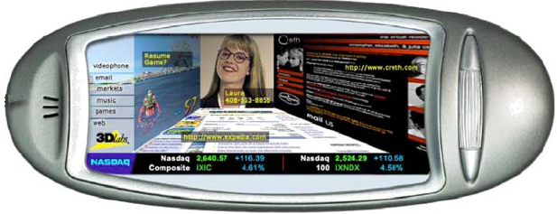
이미지 및 그래픽스 처리기술
8.4 모바일 콘텐츠 개발기술
그래픽스 기술
  3D 그래픽스 엔진
    3D의 복잡한 그림이나 계산량이 많아서 속도가 느려지는 경우
    3D 그래픽스의 핵심적인 기능을 별도의 소프트웨어로 개발
    응용 프로그램을 개발하려면 그래픽스 라이브러리 API가 필요
    OpenGL ES : 대표적인 3D 그래픽스 API
  3D 그래픽스의 활용 분야
    3D 게임, 3D UI, 3D 아바타 서비스, 3D 맵 서비스 등

